Slide 1
PRIORISATION
Critères
Nouveau business - Impact sur l'acquisition de nouveaux clients : Peut ouvrir des opportunités de marché ou rendre le produit/service plus attractif pour de nouveaux segments de clientèle.
Croissance du revenu généré via les clients actuel. Développement du portefeuille de client existant / sécurisation des clients existant. Cela peut inclure des améliorations qui augmentent la fidélité des clients, réduisent le taux de désabonnement ou encouragent les clients existants à acheter davantage ou des services additionnels.
Satisfaction : prend en compte l'impact individuel de l'amélioration sur un user en termes de satisfaction et la portée de cette amélioration (combien d'utilisateurs sont impactés par l'amélioration)
Efficience interne - Impact d'une amélioration sur l'efficacité des processus internes de l'entreprise. Elle englobe la capacité à minimiser le gaspillage de ressources tout en maximisant la production et la qualité des services ou produits. En matière d'amélioration de produit, l'augmentation de l'efficience interne pourrait signifier l'automatisation des tâches, l'amélioration des systèmes d'information, la réduction des délais de traitement, l'optimisation des workflows...
Score 0 | Aucun impact
Score 1 | Impact faible
Score 2 | Impact modéré
Score 3 | Impact fort
Nom de l'amélioration | Satisfaction | Nouveau business | Efficience interne | Croissance du revenu généré via les clients actuels | Score de priorisation
Segmentation des données selon les objectifs de développement durable, les engagements climat et zones géographiques précises. | 3 | 3 | 2 | 3 | 11
Modèles prédictifs pour estimer les flux futurs et simuler l'impact de décisions budgétaires. | 3 | 3 | 3 | 2 | 11
Génération de rapports automatisés | 3 | 1 | 3 | 2 | 9
Visualisation graphique des engagements et versements (5 - 10 ans) | 3 | 1 | 2 | 2 | 8
Intégration de données externes (OCDE/CAD) pour comparer les flux AFD avec celle des autres pays donateurs. | 2 | 2 | 3 | 1 | 8
Optimisation de l'outil pour les smartphones et mise en place de notifications pour les nouveaux appels à projets ou mises à jour de donnée | 2 | 1 | 1 | 1 | 5

Slide 2
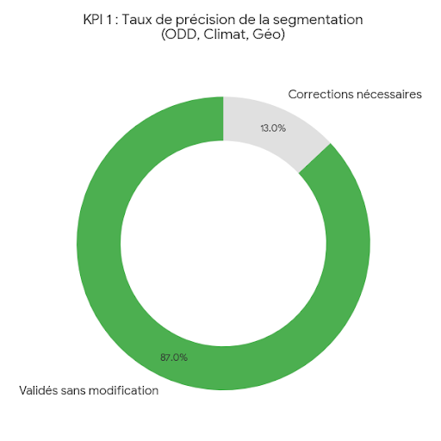
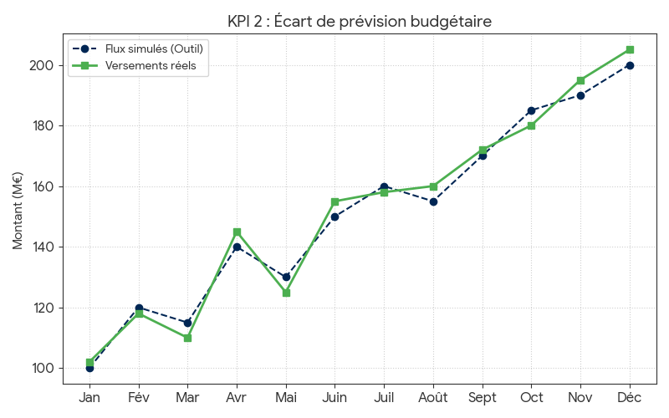
Key Performance Indicators
KPI 1 : Taux de précision de la segmentation automatique des données (priorité n°1 - score 11) Cet indicateur mesure l'efficacité du nouveau système de segmentation des données (Objectifs de développement durable, climat, Géographique). Objectif : Valider la fiabilité des données de reporting dès la saisie initiale. Mesure : Pourcentage de dossiers dont la segmentation suggérée par l'outil est validée sans modification par l'expert métier.
KPI 2 : Écart moyen de prévision budgétaire (priorité n°2 - score 11) Indicateur de fiabilité pour les nouveaux modèles prédictifs simulant les flux futurs. Objectif : Réduire l'incertitude dans la planification budgétaire. Mesure : Différence en pourcentage entre les flux financiers simulés par l'outil et les versements réels constatés en fin d'exercice.

Slide 3
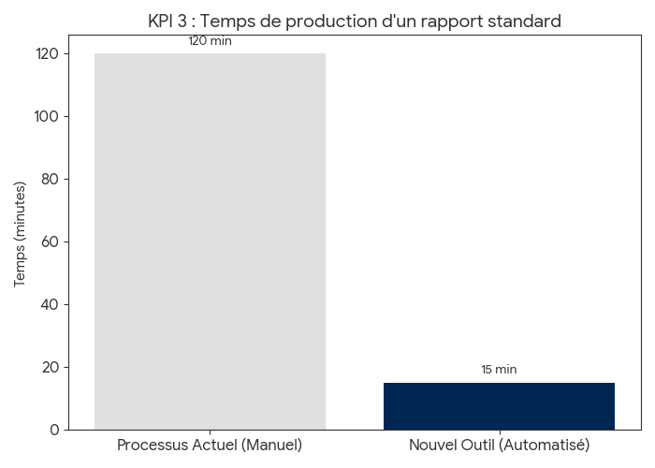
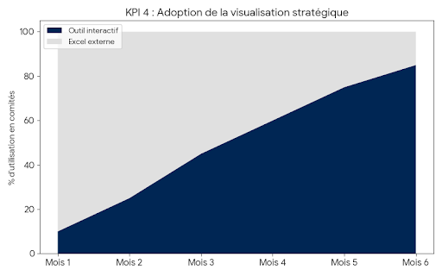
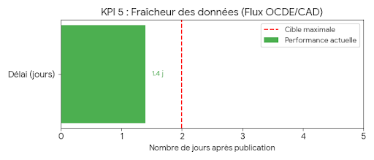
Key Performance Indicators
KPI 3 : Temps de production d'un rapport standard (priorité n°3 - score 9) KPI de productivité lié à l'automatisation de la génération des rapports. Objectif : Libérer du temps pour l'analyse en réduisant les tâches de mise en forme manuelle. Mesure : Temps total (en minutes) nécessaire entre l'extraction des données et la finalisation du rapport, comparé au processus actuel.
KPI 4 : Taux d'utilisation de la visualisation graphique (priorité n°4 - score 8) Mesure l'adoption réelle de la visualisation des engagements à long terme (5-10 ans). Objectif : Transformer l'outil en support d'aide à la décision stratégique. Mesure : Pourcentage de revues de direction ou de comités budgétaires utilisant directement les vues interactives de l'outil plutôt que des fichiers Excel externes.
KPI 5 : Fraîcheur des données (priorité n°5 - score 8) Indicateur de qualité sur l'intégration des flux OCDE/CAD pour la comparaison internationale. Objectif : Garantir que l'AFD se compare toujours aux données internationales les plus récentes. Mesure : Délai (en jours) entre la mise à jour officielle de l'OCDE et sa disponibilité effective dans vos tableaux de bord internes .

